Slide 1
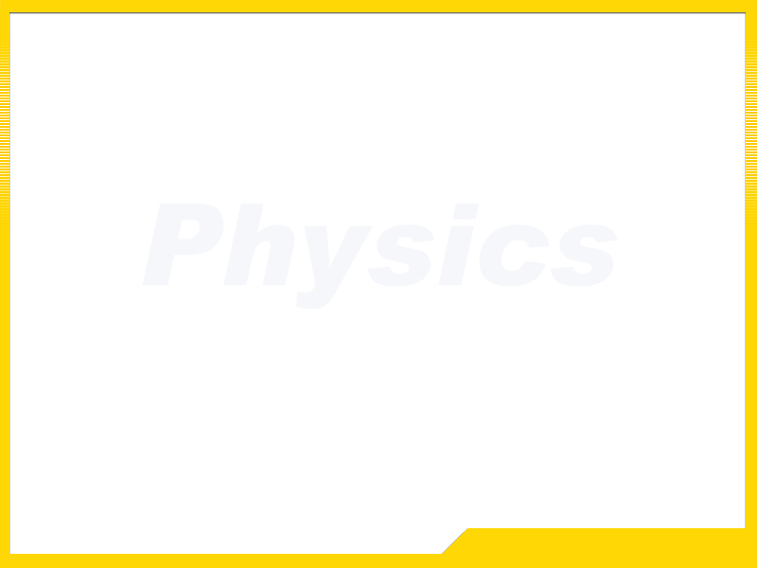

第一节 晶体中电子的速度、
加速度和有效质量
本节主要内容：
6.1.1 波包和电子速度
6.1.2 电子的加速度和有效质量
6.1.3 晶体中电子在恒定电场中的运动

Slide 2


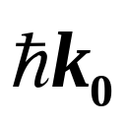



§6.1 晶体中电子的速度、加速度和有效质量
6.1.1 波包和电子速度
1.波包：
该粒子(例如电子)空间分布在 附近的 范围内，动量取值为 附近 范围内； 满足测不准关系。把波包中心 称为该粒子的位置， 称为该粒子的动量。
晶体电子在波矢 状态的平均运动速度，相当于以 为中心的波包移动的速度。
自由电子波包：德布罗意波组成。
晶体周期性势场中的电子波包：布洛赫波组成。

Slide 3
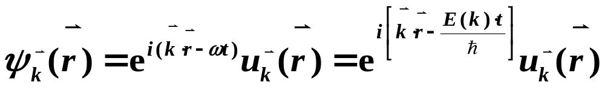
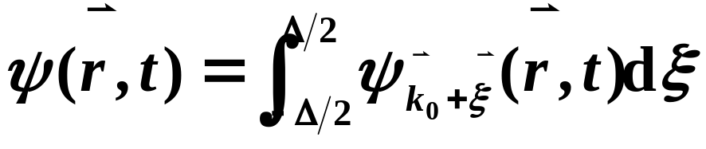
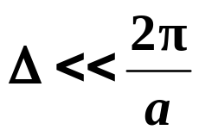
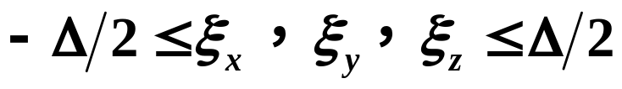
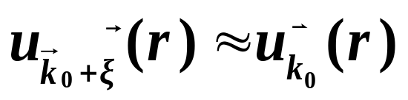
2.电子速度
由于波包包含不同能量本征态，必须考虑时间因子，把布洛赫波写成：
波包函数写成
式中已将ξ的变化范围限制在
由于ξ是小量，

Slide 4
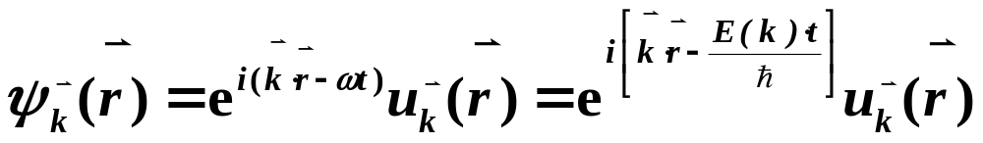

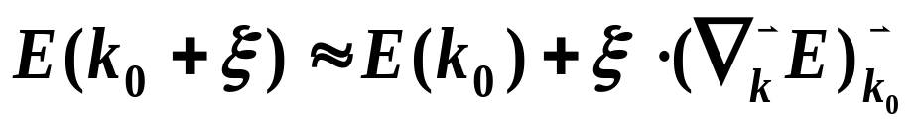
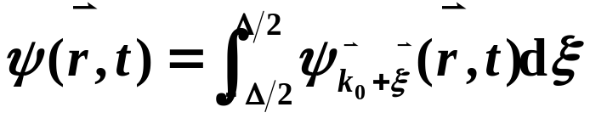
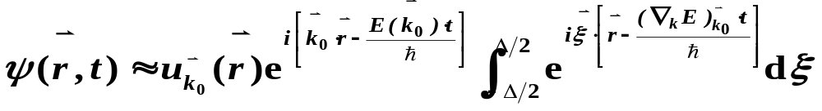
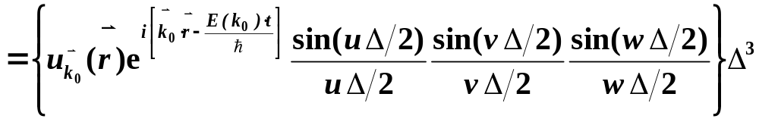
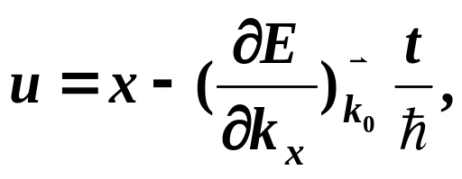
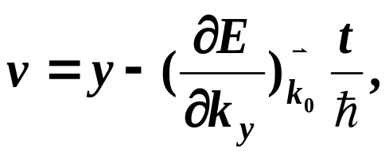
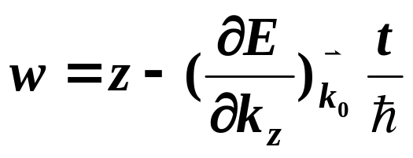
将 在 处展开
其中

Slide 5
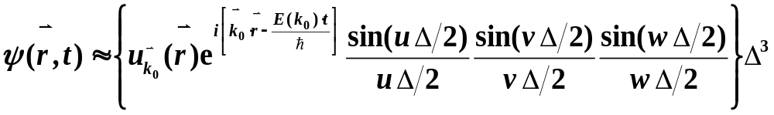
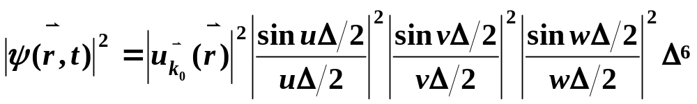
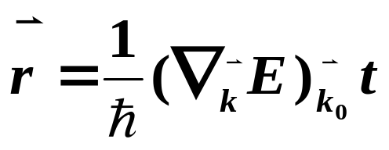
相应的几率分布为：
由此可知，波包中心在 u=v=w=0 处，
由u，v，w满足的关系式可看出，波包中心的位置是：

Slide 6
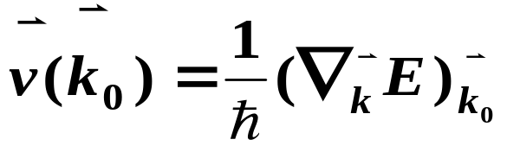
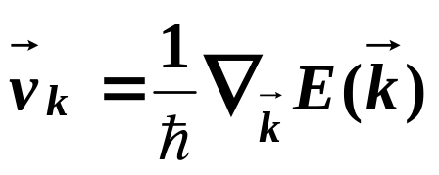
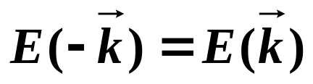
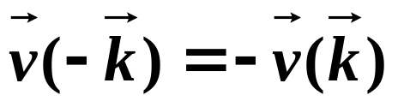

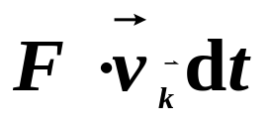
波包中心移动的速度为
6.1.2 电子的加速度和有效质量
1.加速度
如果有外力 作用在电子上，显然在dt时间内，外力对电子将作功，其值为：

Slide 7
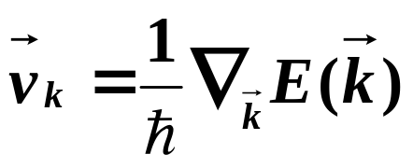
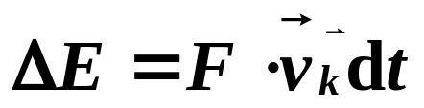
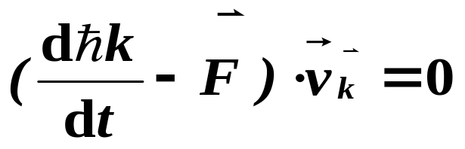
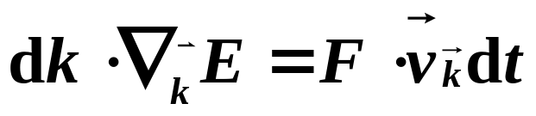
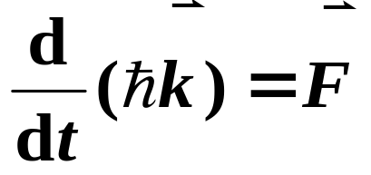
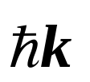
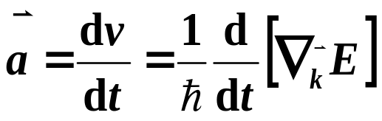
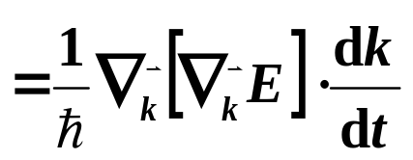
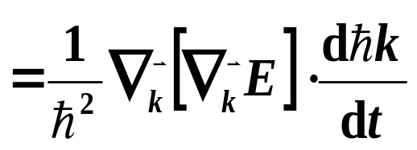
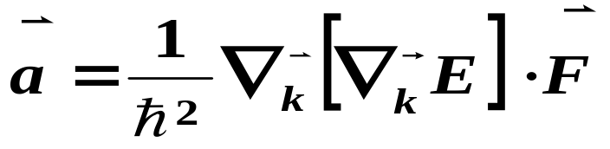
根据功能原理得：
电子的准(赝)动量。
由电子的平均速度即可求出它的平均加速度。

Slide 8
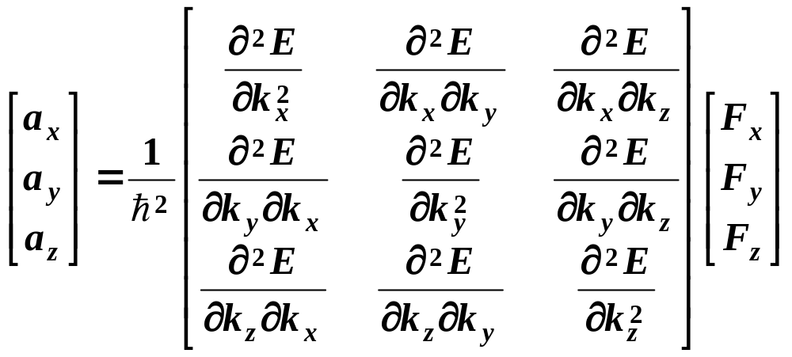
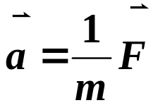

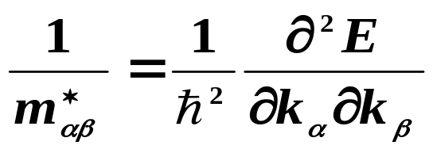
2.电子有效质量
电子加速度公式用矩阵表示为
上式与 形式类似，只是现在一个二阶张量代替了 ，称其为倒有效质量张量。
倒有效质量张量的分量为：

Slide 9
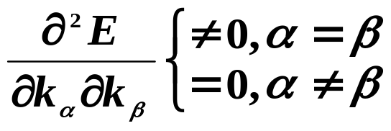
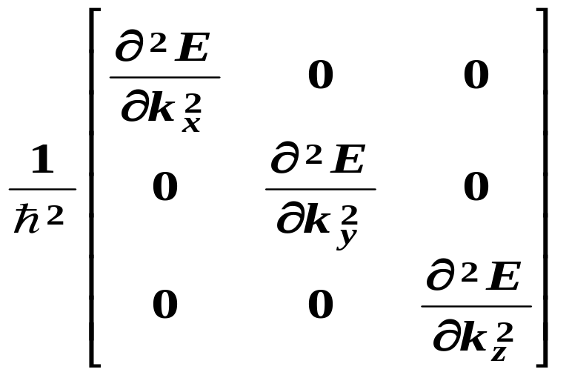
选k_{x},k_{y},k_{z}轴沿张量主轴方向，则有：
这时倒有效质量张量是对角化的。
下面以一维情况为例对电子有效质量进行简单的讨论。

Slide 10
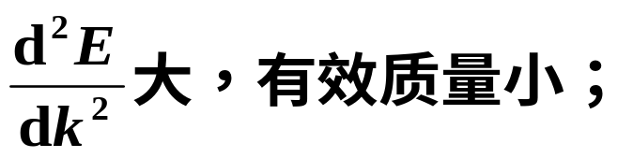
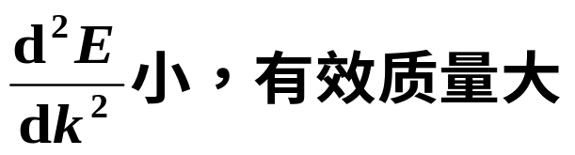
(1)有效质量反比于能谱曲线的曲率，
E
有效质量小
。
(2)有效质量是k的函数，在能带底附近总是取正值；在能带顶附近总是取负值。
有效质量大
k
例1：以体心立方晶格，紧束缚近似下的s能带为例，讨论有效质量的特点。

Slide 11
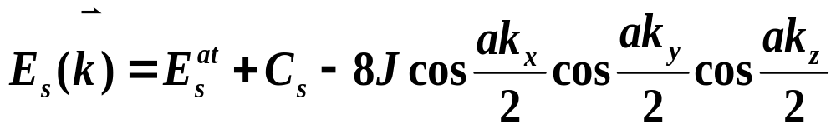
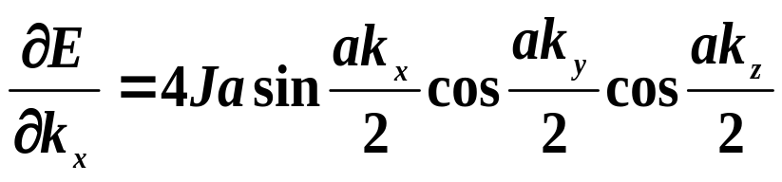
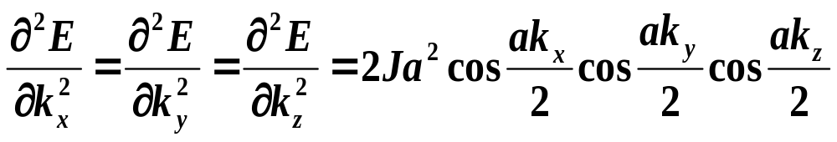
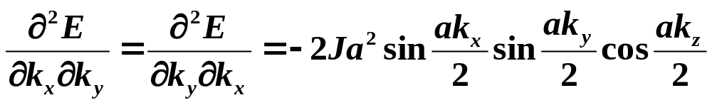
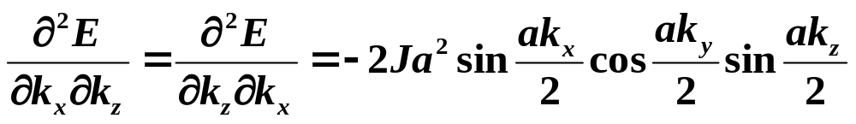
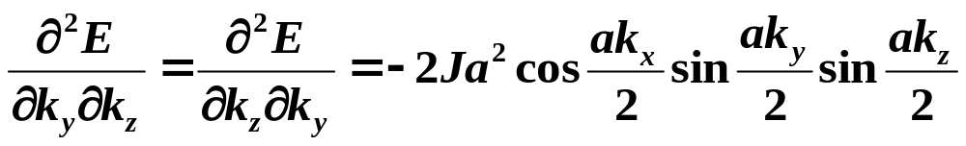
解：由紧束缚近似可得体心立方s能带的能量表达式：

Slide 12
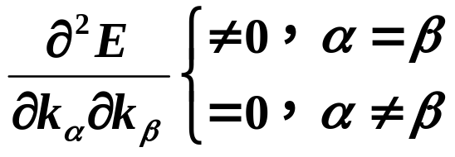
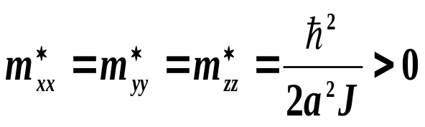
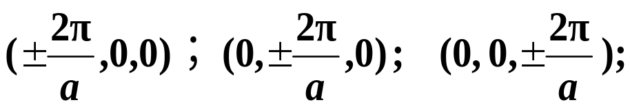
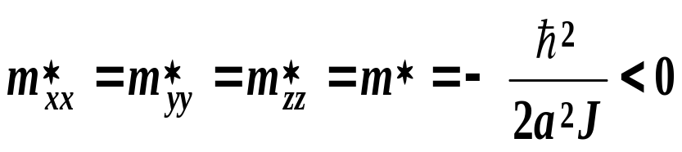



在能带底部，k_{x}=k_{y}=k_{z}=0处，
在能带顶部，
而在 处，
都变成

Slide 13





晶体中电子的有效质量为什么可能为负值？ 甚至还会变成无穷大呢？
晶体中的电子除受外力作用外，还和晶格相互作用。
设电子与晶格之间的作用力为 ，则牛顿定律简单记为
但是 的具体表达式是难以得知的，要使上式中不出现
又要保持式子恒等，上式只好写成
也就是说电子的有效质量m*本身已概括了晶格的作用。

Slide 14








二式比较得：
将冲量用动量的增量来代换，上式化为：
从上式可以看出，当电子从外场获得的动量大于电子传递给晶格的动量时，有效质量m*>0；当电子从外场获得的动量小于电子传递给晶格的动量时，m*<0；当电子从外场获得的动量全部交给晶格时，m* ，此时电子的平均加速度为零。

Slide 15

有效质量m*是固体物理学中的一个重要概念。
(1)m*不是电子的惯性质量，而是在能量周期场中电子受外力作用时，在外力与加速度的关系上相当于牛顿力学中的惯性质量；
（2)m*不是一个常数，而是 的函数。一般情况下，它是一个张量，只有特殊情况下，它才可化为一标量的形式；
（3)m*可以是正值，也可以是负值，特别有意义的是：在能带底附近，m*总是正值，表示电子从外场得到的动量多于电子交给晶格的动量，而在能带顶附近，m*总是负的，表示电子从外场得到的动量少于电子交给晶格的动量。

Slide 16

有效质量与准动量都是人为定义的，用来描述晶体中电子的粒子性。用这些概念，处理晶体中电子的输运问题，可以把布洛赫电子看成是具有质量m*、动量为 的准电子，使我们能够只考虑外力作用下这样的准电子的运动。由于通常晶体周期场的作用是未知的，也不象外力那么容易求出，所以引入这两个量，给处理问题带来很大的方便。

Slide 17


















6.1.3 晶体中电子在恒定电场中的运动
以一维紧束缚近似为例
加速度为正
加速度为负

Slide 18





1.电子在k空间的图象
设沿-x方向加一恒定电场ε，
电子受力
沿x轴正方向
(常量)
电子在k空间作匀速运动
代表同一状态，电子在k空间作循环运动，
电子速度作周期性振荡。

Slide 19




2.电子在实空间中的运动图象
外电场的存在,附加电势能-eεx
E
E
电子在实空间里也是振荡的。
为一周期T
T=简约区宽度/v(k)
x
x
C
A
B
(k=0)

Slide 20
实空间中电子的振荡运动很难看到。
(1)电子受晶体中杂质和缺陷及声子散射作用，电子来不及完成振荡运动就被散射破坏掉了；
(2)按照量子力学，电子遇到位垒时将有部分穿透位垒(遂道效应)，部分被反射回来。

